Slide 1


投資理財基礎知識
Basic Knowledge Of Investment And Finance
投資理財基礎知識有哪些? 投資理財是怎麼賺錢的? 理財產品上市之後,投資者買入,金融機構或者是管理人拿投資者買入的錢去投資別的標的等
彙報人：XXX
時間：20XX年1月1日

Slide 2
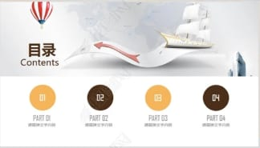
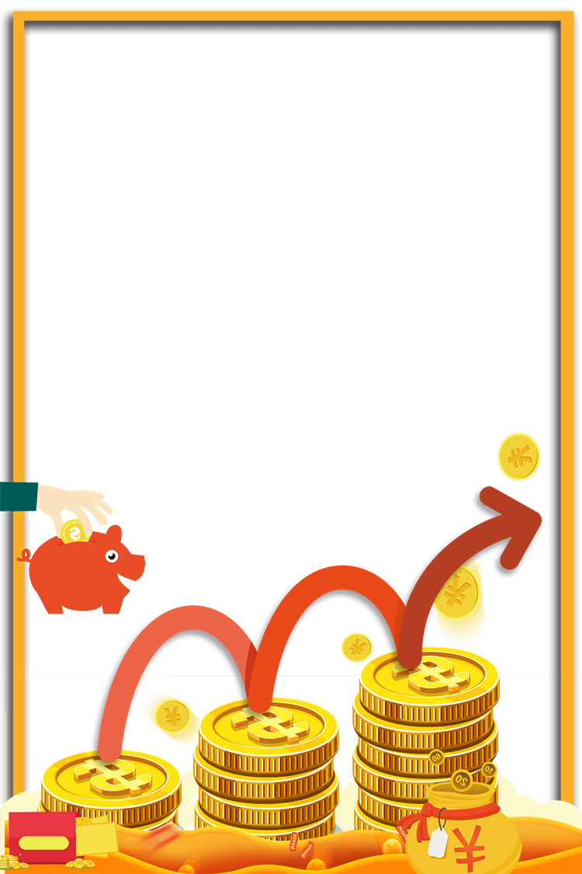

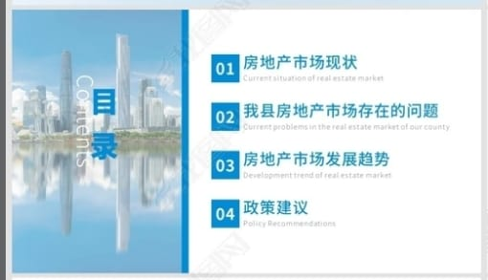
01
學習理財原因
Learn Financial Reasons
目錄
Contents
02
什麼是理財
What Is A Financial
03
如何理財
How To Finance
04
常用理財工具
Common Financial Tools

Slide 3
01
學習理財原因
Learning financial reasons
學習理財的一個重要原因是為了使資產增加價值，從而有效的去抵禦通貨膨脹.

Slide 4
學習理財原因
01
02
03
理財的目的就是錢生錢，利用手中的本金，來賺取更多的利益，但是如何能把這個財理好呢?確實是一個技術活了，要好好規劃自己的資金
理財中找到好的投資產品,利用利差讓資產增值，理財就是將資產合理分配，努力使財富不斷累積壯大.
學習理財可以使我們抵禦意外事故，正確理財計畫能夠幫助我們在風險到來的時候將損失可能降至最低.
理財是門技術活
人生需要利差
應對人生意外

Slide 5
學習理財原因
錢財需要打理
錢財需要打理,讓資產增值，理財就是將資產合理分配，努力使財富不斷累積.
孝敬
父母
錢財需要打理
理財
理人生
家庭
用車
子女
教育
打理好錢財可以抵禦意外事故，正確理財計畫能夠幫助我們在風險到來的時候將損失可能降至最低.
保障幸福生活
住房
支出
學習好理財可保證將來老有所養，及早定制適宜的理財計畫，保證自己的晚年生活獨立富足.

Slide 6

學習理財原因
理財可使資產增值
學習理財可以讓資產增值，理財就是將資產合理分配，努力使財富不斷累積.
理財可抵禦意外事故
學習理財可抵禦意外事故,正確理財計畫能夠幫助我們在風險到來的時候將損失可能降至最低.
理財可提供保障
學習理財可保證將來老有所養，及早定制適宜的理財計畫，保證自己的晚年生活獨立富足

Slide 7
02
什麼是理財
What Is A Financial
所謂理財，顧名思義,理”就是“管理”，“財”就是“財產”,如何管理我們的財產就叫“理財”。

Slide 8

什麼是理財
“理”就是“管理”,“財”就是“財產”。如何管理我們的財產就叫“理財”。而“理財”中最常見的就是“投資理財”。
理財的分類
01
投資理財分為幾個種類：儲蓄、股票、物業、債券、外匯、古董、郵票、珠寶、錢幣、彩票。
理財是對資產進行管理
02
理財主要是個人對資產進行管理，達到財務保值、增值的目的。理財的具體內容包括財務記賬、存款、購買理財產品、投資證券類產品和配置保險類產品等
理財是對財務進行管理
03
理財,就是通過對財務進行管理,實現財產的保值、增值。居民理財的主要方式有兩類,即貨幣儲蓄與投資

Slide 9



什麼是理財
理財就是理生活
理財是指居民將暫時不用或結餘的貨幣存入銀行或其他金融機構，以保證本金安全，並期望獲得一定利息收益的一種存款活動。這種方式的特徵就是具有保值性
理財就是理生活
理財就是理生活
理財是指投資者當期投入一定數額的資金，期望在未來獲得回報，所得的回報應該能補償投資資金被佔用的時間和預期的通貨膨脹率
理財能夠期望更多的未來收益。這種方式的目的在於增值，但其未來收益具有不確定性。最普遍的投資產品包括股票、基金、債券等

Slide 10


什麼是理財
理財是避風險管理
在進行家庭投資前，要仔細計算家庭的收入、現金、實物資產及金融資產，分析各類理財產品的風險，從而規避風險性高的理財專案。
家庭通過合法的交易和手段,將投資風險盡可能的轉化出去.不直接參與投資專案,而向承擔專案的個人或單位投資,將風險轉化到承擔者身上,規避投資風險。
家庭理財，比較合理的支出比例是:40%的收入可以用來投資保值或增值的資產， 30%用於家庭開支，保障家人基本的生活水準

Slide 11
03
如何理財
How To Financial
如何開始理財呢?理財第一步,一定要先存錢,如果你不存錢一定無法開始理財。每個月月底有餘錢，日後才能投資。

Slide 12



如何理財
攢錢積累財富
記錄日常開支
制定投資計畫
理財第一步一定要存錢、攢錢。如果你不存錢一定無法開始理財。每個月月底有餘錢，日後才能投資。
不知道錢花到哪里去是很多人會犯錯誤，可以記錄日常開支，使用個人財務管理軟體追蹤記錄。
擬定投資計畫和預算，並貫徹執行。擬定預算有助於控制支出，增加儲蓄。沒有計畫的投資必然是盲目的。

Slide 13
如何理財
分散投資
減少管理費用
理財貴在堅持
分散投資、做資產配置，投資組合包括固定收益和股票，股票涵蓋大型及小型股。不要孤注一擲，這樣的風險不說大家也都清楚。
勿支付過高的投資管理費用。投資能賺多少很重要，理財顧問及基金經理人收取的費用也要斤斤計較。必須判斷這筆錢是否花得值得。
個人理財，不是一朝一夕的事情，是個長久持續的過程。所以大家在理財時一定要堅持住，幾年後您就可以發現理財的意義所在了。

Slide 14

如何理財
理財就是管錢，“你不理財，財不理你”。理財就是管好水庫，開源節流
攢錢
生錢
理財的首要就是攢錢,掙一個花兩個一輩子都是窮人。一個月強制拿出10%的錢存在銀行裏
通過購買基金、股票、債券、不動產等投資產品，讓財富不斷增值，從而生出更多錢財.
護錢
理財的步驟
給自己買保險，保險是理財的重要手段，但不是全部。
以管錢為中心，攢錢為起點，生錢為重點，護錢為保障

Slide 15
04
常用理財工具
Common Financial Tools
理財工具，是投資者在進行投資理財過程中所運用的股票、儲蓄、基金等的總稱；常用的理財工具有：儲蓄、保險、債券、房產、基金、股票等。

Slide 16


常用理財工具
可轉債
可轉債一般指可轉換債券。 可轉換債券是債券持有人可按照發行時約定的價格將債券轉換成公司的普通股票的債券。
可轉債特徵
可轉換債券具有債權和股權的雙重特性。一方面，投資者可自行選擇是否轉股，並為此承擔轉債利率較低的成本；另一方面，轉債發行人擁有是否實施贖回條款的選擇權，並為此要支付比沒有贖回條款的轉債更高的利率
可轉債收益
收益有下有保底，上不封頂的特點。由於其可轉換性，當它所對標的股票價格上漲時，債券價格會上漲，並且沒有漲跌幅限制。所以在牛市對標股價上揚時，債券的收益會更穩健。

Slide 17

常用理財工具
基金
廣義是指為了某種目的而設立的具有一定數量的資金。主要包括信託投資基金、公積金、保險基金、退休基金，各種基金會的基金。
從會計角度透析，基金是一個狹義的概念，意指具有特定目的和用途的資金。我們提到的基金主要是指證券投資基金.
基金分類
根據基金單位是否可增加或贖回，可分為開放式基金和封閉式基金；根據投資對象的不同，可分為債券基金、股票基金、貨幣基金和混合型基金四大類。
基金收益
基金收益是指基金管理人運用基金資產進行證券投資活動而獲得的基金資產增值的部分，主要包括基金投資所得紅利、股息、債券利息、買賣證券價差、存款利息和其他收入。

Slide 18


常用理財工具
股票
股票特徵
股票收益
股票是股份公司所有權的一部分，也是發行的所有權憑證，是股份公司為籌集資金而發行給各個股東作為持股憑證並藉以取得股息和紅利的一種有價證券。
股票是股份公司資本的構成部分，可以轉讓、買賣，是資本市場的主要長期信用工具，但不能要求公司返還其出資。
股票收益主要是收取股息或分享紅利差價等，獲取經常性收入是投資者購買股票的重要原因之一，分紅派息是股票投資者經常性收入的主要來源

Slide 19
常用理財工具
保險
是指投保人根據合同約定，向保險人支付保險費，保險人對於合同約定的可能發生的事故因其發生所造成的財產損失承擔賠償保險金責任。
保險特徵
保險收益
從經濟角度看,保險是分攤意外事故損失的一種財務安排；從法律角度看,保險是一種合同行為，是一方同意補償另一方損失的一種合同安排
保險作為一種金融工具，帶來的收益並不是我們所理解的收益，保險帶來的收益，是一種把不確定性，變為確定性的收益。

Slide 20
THANKS
感謝您的觀看
Thanks For Your Watching
彙報人：XXX
時間：20XX年1月1日

Slide 21

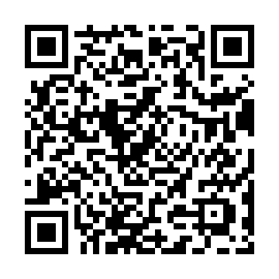
掃碼或點擊加入官方Line@ 獲取更多免費課程及模板
https://lin.ee/7sUARXb

